Slide 1
Algoritmos Aproximativos (em Grafos)
“Não há justo, nem um sequer, não há quem entenda, não há quem busque a Deus, todos se extraviaram, a uma se fizeram inúteis; não há quem faça o bem, não há nem um sequer.”
(Romanos 3:10-12)

Slide 2
Algoritmos Aproximativos (Informal)
Ou Algoritmos de Aproximação
São algoritmos para problemas de otimização, que acham uma solução “perto da ótima”
  Onde essa “proximidade” é comprovada teoricamente
A área é mais geral, mas focaremos em (alguns) problemas de Grafos

Slide 3
Estrutura da Aula
Conceitos
Cobertura de Vértices Mínima (1 algoritmo)
TSP – Caixeiro-Viajante (2 algoritmos)

Slide 4
Definições
Problema de otimização – visa achar o menor/ maior objeto de um certo universo, com certas condições
  Exemplos:
    Caminhos de custo mínimo,
    Carteiro-Chinês,
    TSP,
    Emparelhamento Máximo, etc.
  Pode ser um problema de minimização ou de maximização
  Considerar a solução ótima como tendo valor opt

Slide 5
Algoritmo k-Aproximativo
Para problema de minimização:
Um algoritmo k-aproximativo encontra uma solução de valor menor ou igual que k vezes o valor ótimo
  Ou seja, uma solução avaliada no intervalo [ opt; k.opt ]
Exemplo: um algoritmo 2-aproximativo
  Retorna soluções avaliadas como o dobro (2 vezes) do ótimo ou melhor

Slide 6
Algoritmo k-Aproximativo
Para problema de maximização:
Um algoritmo k-aproximativo encontra uma solução de valor maior ou igual a 1/k vezes o valor ótimo
  Ou seja, avaliada no intervalo [ (1/k).opt; opt ]
Exemplo: um algoritmo 2-aproximativo
  Retorna soluções avaliadas com metade (1/2) da avaliação ótima ou melhor

Slide 7
Fator de Aproximação
Dado um algoritmo k-aproximativo, dizemos que o fator de aproximação dele é k
Quando menor o k, melhor (mais próximo do ótimo)
  Se k=1, temos o algoritmo ótimo exato

Slide 8
Por que usar?
Especialmente, em problemas difíceis, em que não são conhecidos algoritmos polinomiais
Ou para problemas com algoritmos polinomiais, porém complexos (com tempo O(n⁵), etc)
O ideal é encontrar algoritmos aproximativos
  polinomiais
  com fator de aproximação perto de 1

Slide 9
Problemas
Vamos ver algoritmos-aproximativos para estes problemas:
  Cobertura de Vértices (1 algoritmo)
  Caixeiro-Viajante (2 algoritmos)

Slide 10
Problema de Cobertura de Vértices Mínima
Uma cobertura de vértices:
  Conjuntos de vértices tal que toda aresta do grafo tem uma extremidade neste conjunto
Informalmente:
  Juntos, os vértices “tocam” todas as arestas
Uma cobertura de vértices mínima:
  É uma cobertura de vértices
  Tem a menor quantidade possível de vértices

Slide 11
Aplicação
Se o grafo representa um prédio (ex.: um museu)
  Vértices: possíveis pontos de vigilância
  Arestas: corredores do prédio, visíveis a partir dos vértices das extremidades
A Cobertura de Vértices Mínima do grafo indicaria
  como escolher pontos de vigilância (para guardas ou câmeras)
  para vigiar todos os corredores
  com quantidade de pontos mínima

Slide 12
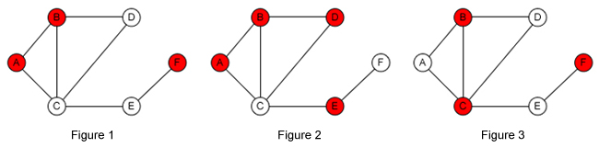
Exemplo de Cobertura de Vértices
  Apenas as figuras 2 e 3 têm coberturas de vértices (destacadas em vermelho) – por que não a figura 1?
  A figura 3 mostra uma cobertura mínima?
Notes:
Fonte da imagem: http://www.suhendry.net/blog/?p=1647

Slide 13
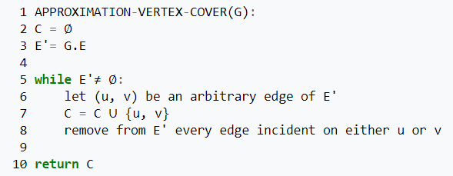
Algoritmo para Cobertura de Vértices
Versão do Wikipedia
Notes:
Fonte: wikipedia (26/07/2017)

Slide 14
Teorema
O algoritmo anterior é um algoritmo 2-aproximativo para a Cobertura de Vértices Mínima
  Seja M = conjunto de todas as arestas escolhidas na linha 6. Observe que, para o conjunto final C, vale |C| = 2.|M| .
  This final set C is a vertex cover: suppose that an edge e is not covered by C; then e would never be removed (in line 8), and E’ would end non-empty, which is a contradiction.
  Furthermore, if e = {u, v} ∈ M, then any vertex cover – including an optimal vertex cover – must contain u or v (or both), in order to cover e. That is, an optimal cover contains at least one endpoint of each edge in M; therefore, |M| ≤ opt.
  Therefore, |C| ≤ 2.|M| ≤ 2.opt.
Notes:
Adaptado do wikipedia.

Slide 15
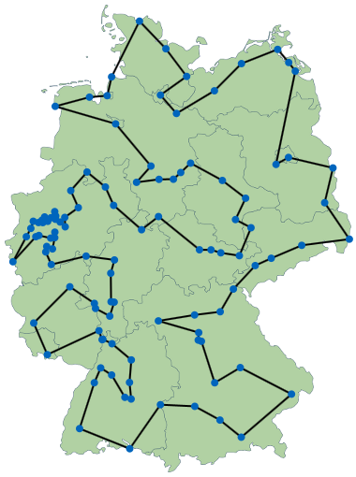
TSP – Travelling Salesman Problem
Já conhecemos...
  Ciclo hamiltoniano mínimo em grafos completos
Vamos considerar apenas a variante metric TSP
  As arestas satisfazem a desigualdade triangular:
  peso(x,y) + peso(y,z) ≥ peso(x,z)
  Fazer atalho vale a pena!
Notes:
Fonte: https://www-m9.ma.tum.de/games/tsp-game/index_de.html

Slide 16
Algoritmo 1 para TSP
MST-TSP(grafo G)
  T = Calcula a árvore espalhada mínima de G
  C = Ciclo criado com busca em profundidade em T
  C’ = Fazer atalhos no ciclo C
    Vértices que já apareceram são “pulados”, trocados pela aresta direta

Slide 17
Algoritmo 1 para TSP
Executar em um grafo de exemplo

Slide 18
Teorema
O algoritmo anterior é um algoritmo 2-aproximativo para TSP

Slide 19
Algoritmo 2 para TSP
Chamado Algoritmo de Christofides
Melhoria do anterior, com ideias semelhantes
Fator de aproximação 1.5 (ou 3/2)
  Resposta, no máximo, 50% mais custosa (longa) que a ótima
Melhor algoritmo aproximado para o TSP métrico em geral
  Existem algoritmos melhores para casos mais específicos

Slide 20
Algoritmo 2 para TSP
CHRISTOFIDES-TSP(grafo G)
  T = Calcula a árvore espalhada mínima
  G’ = Subgrafo de G induzido pelos vértices que têm grau ímpar na árvore T
  E = Achar um emparelhamento perfeito mínimo em G’
  G’’ = T ∪ E
    Todos os vértices com grau par
  C = Achar um ciclo euleriano em G’’
  C’ = Fazer atalhos no ciclo C
  Retorna C’

Slide 21
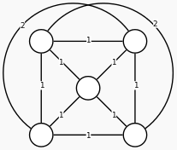
Algoritmo 2 para TSP
Exemplo
  http://en.wikipedia.org/wiki/Christofides_algorithm#Example

Slide 22
Teorema
O Algoritmo de Christofides é um algoritmo (3/2)-aproximado para o TSP
  Explicar...

Slide 23
Outros Problemas
Outros problemas com algoritmos aproximados interessantes (v. referências)
  Steiner Tree
  Corte Máximo

Slide 24
Referências
Página do Prof. Luca Trevisan
  http://theory.stanford.edu/~trevisan/cs261/
Wikipedia
Livro do Cormen et al.
  3ª Edição: capítulo 26
“Introdução à Teoria da Computação” (Sipser)
  Seção 10.1

